Slide 1


Безопасные каникулы!
Репортаж с лета!
Добрый день, дорогие юные болельщики солнечного лета! Сегодня мы врываемся на арену каникул! Где каждый день — это матч, а главное правило — безопасность!

Slide 2
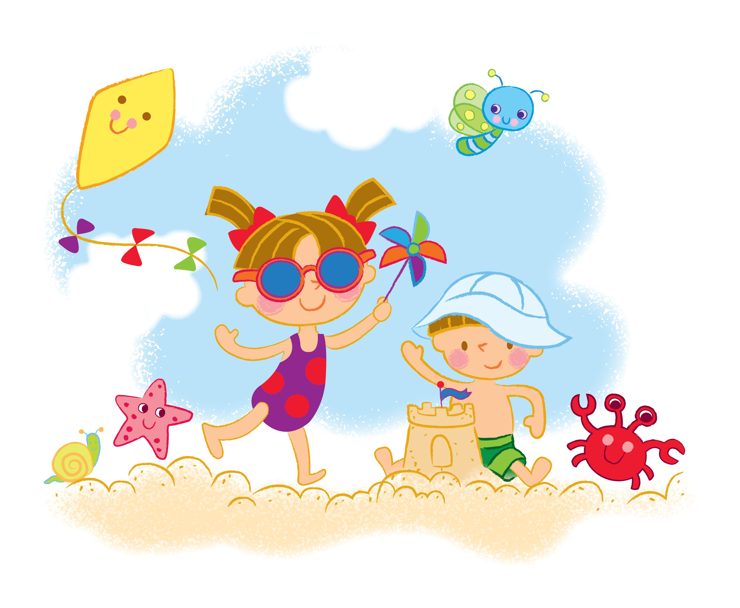
Солнце атакует!
Вот оно, яркое солнце выходит на поле! Но наш юный герой уже в панаме и солнечных очках! Победа за ним!
- Надевай головной убор.
- Пользуйся солнцезащитным кремом.
- Не играй на солнце слишком долго.

Slide 3
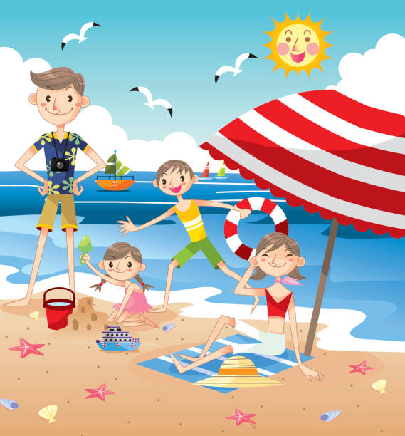
Матч на воде!
Соперник — глубокое озеро! Но наш игрок не паникует: он только с родителями и в круге! Отличная защита!
- Не купайся без взрослых.
- Не ныряй в незнакомых местах.
- Используй круг или жилет.

Slide 4
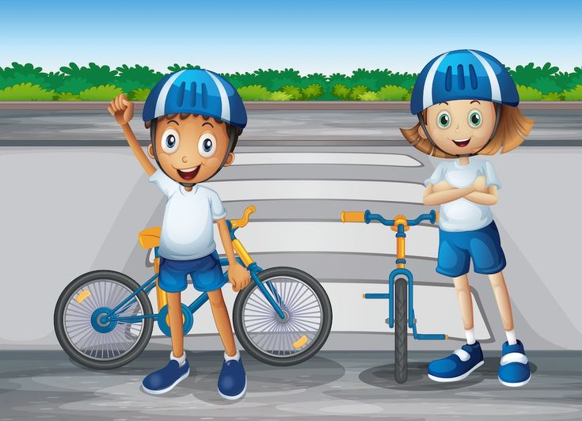
Дорожный турнир!
На старт выходит велосипедист! На нём шлем, он знает правила. А вот и победа — перекрёсток пройден по зебре!
- Переходи дорогу только по пешеходному переходу.
- На велосипеде — только в защитной экипировке.
- Всегда смотри по сторонам.

Slide 5
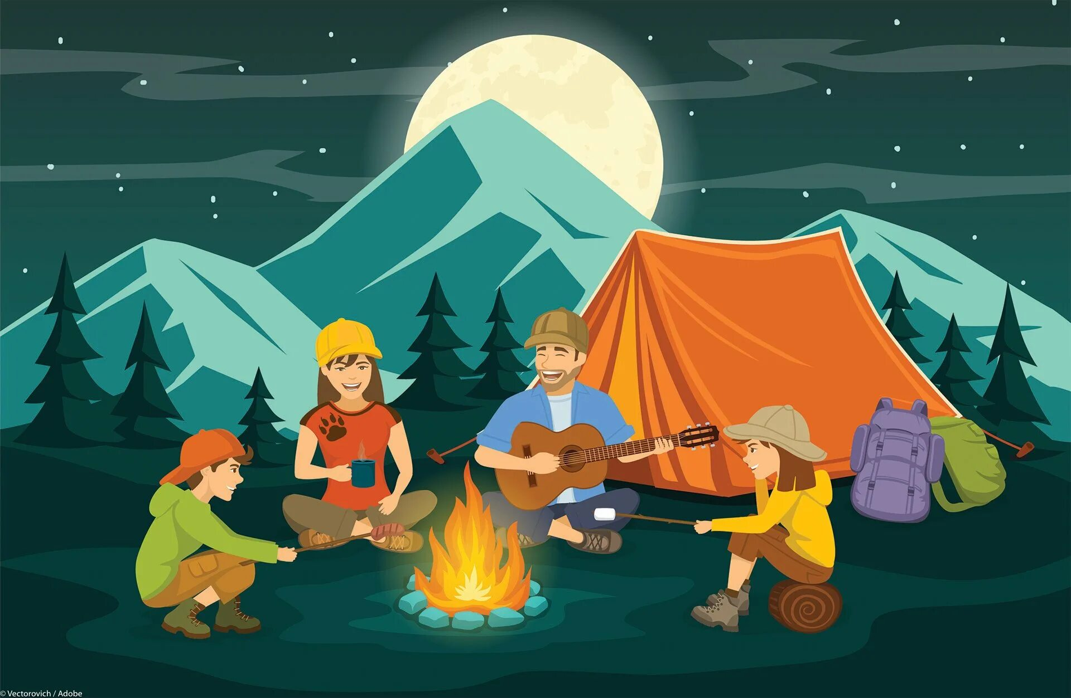
Огонь вне игры!
Внимание! На поле — опасный игрок — костёр! Наш герой отступает на безопасную дистанцию! Умно, безопасно, молодец!
- Не играй с огнём.
- Не разводи костры без взрослых.
- Уходя — туши огонь!

Slide 6
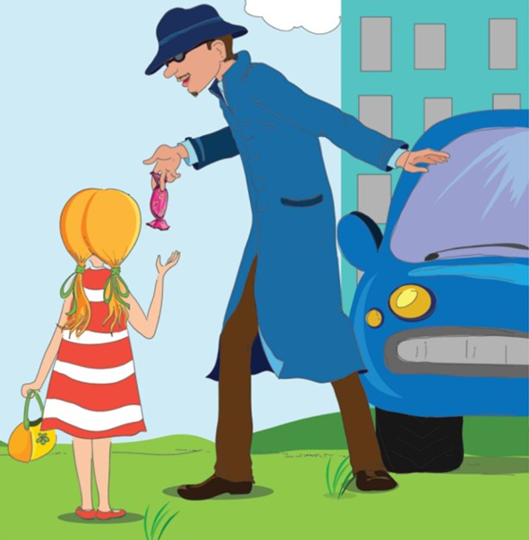
Незнакомцы — не в команде!
И вот неожиданный поворот! Подходит незнакомец… Но наш чемпион знает: чужие — вне игры!
- Не разговаривай с незнакомыми.
- Не садись в чужую машину.
- Всегда говори взрослым, если кто-то вызывает тревогу.

Slide 7
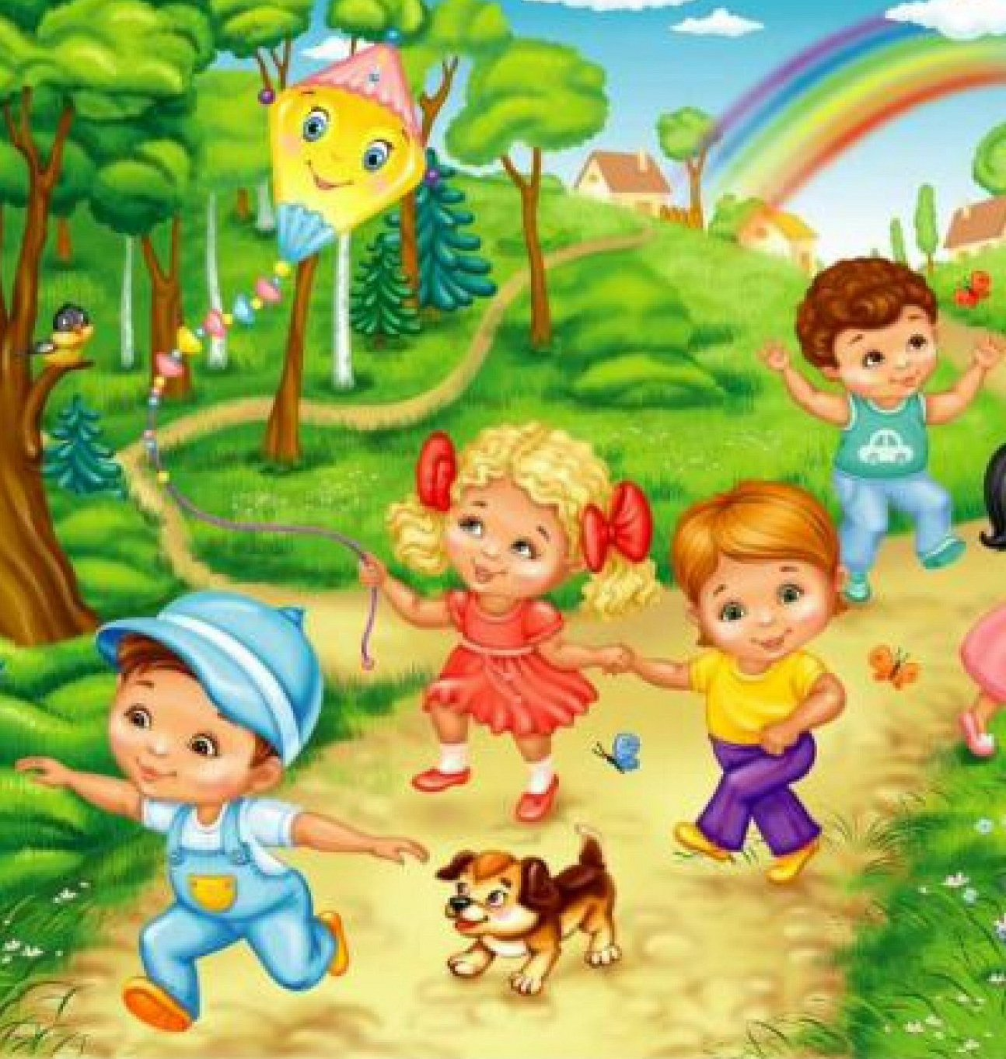
Финал! Кубок Безопасности!
Итак, сезон завершён! Побеждает команда "Безопасные ребята" .Ура! Ура! Ура!
- Повторим правила.
- Будем внимательны.
- Лето будет весёлым и безопасным!

